Slide 1
VACUNAS
Creador: DulceSustaita

Slide 2
Publico Objetivo
Las personas que quieren estar preparados para la pandemia ante cualquier imprevisto, mejorar su sistema inmune.
Buyer Persona
Antonio, es una persona que tiene una vida agitada con el trabajo y su familia. Ellos son lo más importante para él por lo que busca llevar una vida sana y poder estar con ellos por mucho tiempo para verlos crecer y convivir. Es de mente abierta con los avances de la ciencia, la ciencia y la tecnología que buscan la mejoría de la calidad humana.

Slide 3
Objetivo de Campaña

Slide 4
Objetivos de Campaña
Dar a conocer la página
Tener 1000 usuarios registrados
Estrategia:
Fb:
Diagrama de mortalidad de las personas hace 1 siglo
Diagrama de mortalidad ahora de las personas
¿Por qué ahora viven más las personas?
Instagram :
Vacunas y su importancia
Primeras vacunas
Enfermedades que necesitaron vacunas
TickTock:
Primeros doctores
Enfermedades en la historia de la humanidad
Como se resolvieron las crisis de enfermedades
Crisis de salud en México

Slide 5
Objetivos de campaña
Seguidores Instagram |  | Seguidores en FB |  | Seguidores en FB
Inicio de Mes:0 | Final Mes:1000 | Inicio de Mes:0 | Final Mes: 1000 | Inicio de Mes: 0 | Final Mes: 1500
Red | Objetivo
Ticktock | Llegar a mil seguidores
Instagram | Subir mínimo 1000 seguidores
Instagram | Aumentar compromisos en las publicaciones
Fb | Comenzar a crear una comunidad que se refleje en otras redes

Slide 6
Lluvia de Ideas

Slide 7
Temas | Ideas | Tipo de Contenido
Personal de Salud | Primeros Doctores Primeras Enfermeras | Video Grafico
Enfermedades | Primeras enfermedades detectadas Enfermedades que necesitaron vacunas | Reel Foto
Mortalidad | Diagrama de mortalidad de las personas hace 1 siglo Diagrama de mortalidad ahora de las personas ¿Por qué ahora viven más las personas? | Grafico Grafico Meme
Crisis | Como se resolvieron las crisis de enfermedades Crisis de salud en México | Foto Meme
¿Qué vacunas existen? | ¿Que vacunas existen? | Imagen
¿Por qué? | ¿Por que son importantes? ¿Por que las vacunas nos protegen de las enfermedades? | Valor Grafico
¿Qué son? | Explicar como se crearon | Valor
¿Cómo protegen las vacunas? | Como las vacunas fortalecen nuestro sistema inmunológico | Reel
¿Cuál vacuna es ideal? | ¿Cual es la vacuna más efectiva contra la presente pandemia del COVID-19? | Video
¿Cuándo vacunarse? | ¿Cuando vacunarse? ¿Después que me dio Covid cuanto tiempo tarda en hacer efecto? ¿Cuando vacunar a los niños, que edad es ideal? | Foto Grafico Reel
¿Dónde Vacunarse? | ¿Que lugar es ideal para las vacunas? | Foto
Doctores | Recomendaciones antes de aplicarte la vacuna ¿Efectos secundarios de la vacuna? Recomendaciones después de aplicarte la vacuna Desmintiendo información falsa | Valor Meme Meme Reel

Slide 8
Contenido
Fotos | Gráficos
Enfermedades que necesitaron vacunas Como se resolvieron las crisis de enfermedades ¿Cuando vacunarse? ¿Que lugar es ideal para las vacunas? Recomendaciones de Doctores El porque debes aplicarte la vacuna | Cuando tarda en hacer efecto la vacuna Primeras Enfermeras Diagrama de mortalidad de las personas hace 1 siglo Diagrama de mortalidad ahora de las personas ¿Por que las vacunas nos protegen de las enfermedades? ¿Después que me dio Covid cuanto tiempo tarda en hacer efecto?

Slide 9
Video Valor | Meme
Los Primeros Doctores ¿Cual es la vacuna más efectiva contra la presente pandemia del COVID-19? Recomendaciones antes de aplicarte la vacuna ¿Por que son importantes? Explicar como se crearon | ¿Por qué viven más las personas? : “Somos tan viejos” Crisis de Salud en México: “Ta potente” Recomendaciones después de aplicarte la vacuna: “Obra de arte tirado en la cama” Efectos secundarios: “Aquí esta tu cariñito” Hábitos alimenticios: “Este no, mejor este” Medidas Para cuidarnos: “Lávate las manos Karen”

Slide 10
Reels/Ticktocks
Fecha | Tema | Audio/Inspiración
01/05/22 | Primeras Enfermedades Detectadas Parte 1 | https://vm.tiktok.com/ZML5nMawE/
09/05/22 | Primeras Enfermedades Detectadas Parte 2 | https://vm.tiktok.com/ZML5nrwpf/
12/05/22 | Como las vacunas fortalecen nuestro sistema inmunológico Parte 1 | https://vm.tiktok.com/ZML5nSdJQ/
17/05/22 | Como las vacunas fortalecen nuestro sistema inmunológico Parte 2 | https://vm.tiktok.com/ZML5tKspQ/?k=1
23/05/22 | ¿Cuando vacunar a los niños, que edad es ideal? | https://vm.tiktok.com/ZML5nNr41/ https://vm.tiktok.com/ZML5nYq5B/?k=1
27/05/22 | Desmintiendo Información Falsa | https://vm.tiktok.com/ZML5twwRb/

Slide 11
Calendario Mensual

Slide 12
Lunes | 01 | Martes | 02 | Miércoles | 03 | Jueves | 04 | Viernes | 05 | Sábado | 06 | Domingo | 07
Primeras Enfermedades Detectadas Parte 1 |  | ¿Por qué viven más las personas? : “Somos tan viejos” |  | Los Primeros Doctores |  | Cuando tarda en hacer efecto la vacuna |  | Crisis de Salud en México: “Ta potente” |  | Enfermedades que necesitaron vacunas |  | Primeras Enfermeras
Lunes | 08 | Martes | 09 | Miércoles | 10 | Jueves | 11 | Viernes | 12 | Sábado | 13 | Domingo | 14
Diagrama de mortalidad de las personas hace 1 siglo |  | Primeras Enfermedades Detectadas Prt 2 |  | Recomendaciones después de aplicarte la vacuna: “Obra de arte tirado en la cama” |  | Como se resolvieron las crisis de enfermedades |  | Como las vacunas fortalecen nuestro sistema inmunológico Prt 1 |  | ¿Cuando vacunarse? |  | ¿Cual es la vacuna más efectiva contra la presente pandemia del COVID-19?
Lunes | 15 | Martes | 16 | Miércoles | 17 | Jueves | 18 | Viernes | 19 | Sábado | 20 | Domingo | 21
Efectos secundarios: “Aquí esta tu cariñito” |  | ¿Que lugar es ideal para las vacunas? |  | Como las vacunas fortalecen nuestro sistema inmunológico Prt 2 |  | Hábitos alimenticios: “Este no, mejor este” |  | Recomendaciones antes de aplicarte la vacuna |  | Diagrama de mortalidad ahora de las personas |  | Recomendaciones de Doctores
Lunes | 22 | Martes | 23 | Miércoles | 24 | Jueves | 25 | Viernes | 26 | Sábado | 27 | Domingo | 28
¿Por que las vacunas nos protegen de las enfermedades? |  | ¿Cuando vacunar a los niños, que edad es ideal? |  | El porque debes aplicarte la vacuna |  | ¿Por que son importantes? |  | Medidas Para cuidarnos: “Lávate las manos Karen” |  | Desmintiendo Información Falsa |  | No olviden el personal de salud son personas: ”Las risas no faltaron”
Lunes | 29 | Martes | 30 | Miércoles | 31
Explicar como se crearon |  | No te sugestiones, revísate: “Yo despertando con gripe de mañana” |  | ¿Después que me dio Covid cuanto tiempo tarda en hacer efecto?
Grafico
Reel
Foto
Meme
Video

Slide 13
Contenido para redes
FB | Instagram | Ticktock
Fotos Gráficos Videos Memes | Videos Fotos Gráficos | Reels Videos

Slide 14
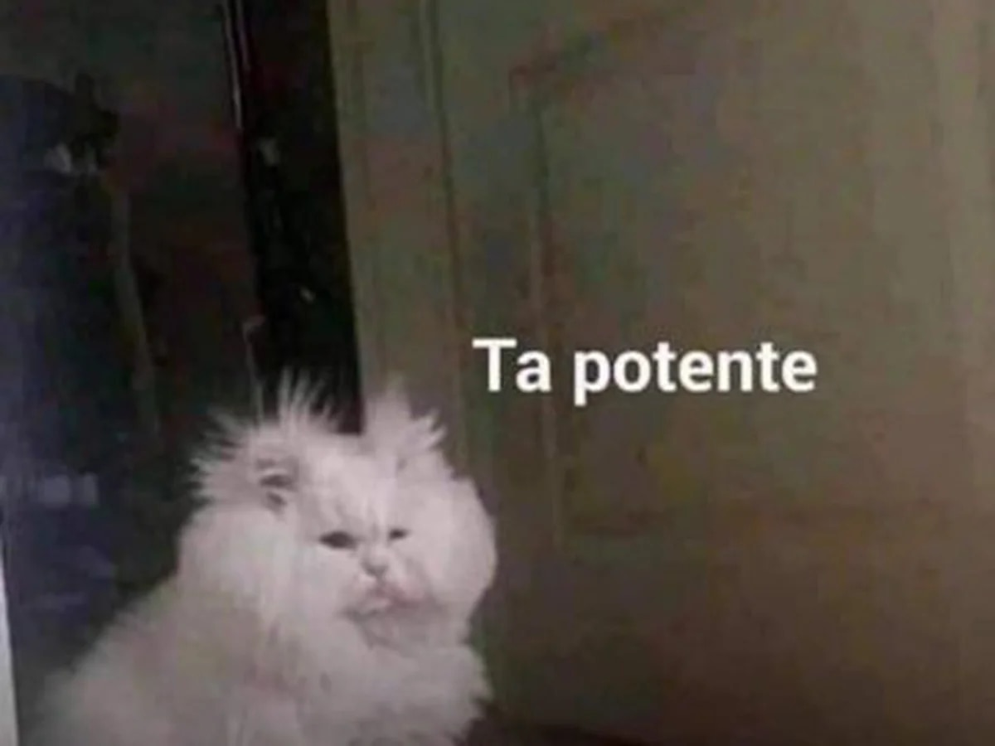
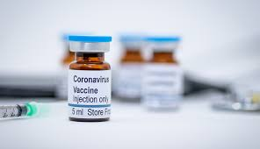
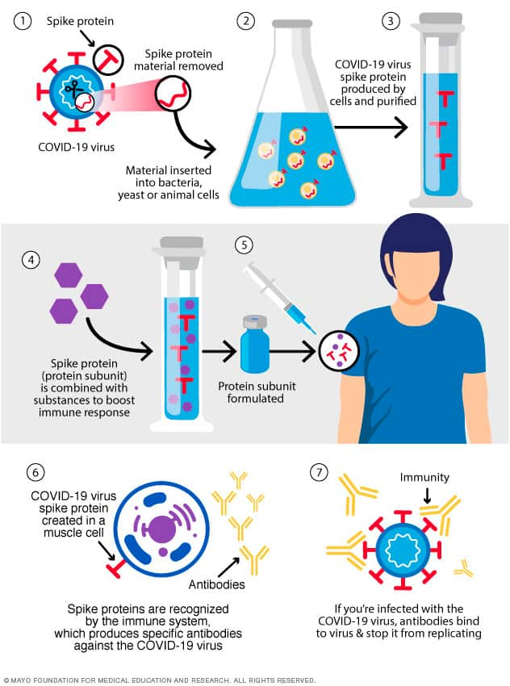
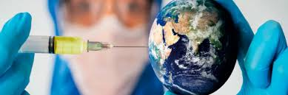
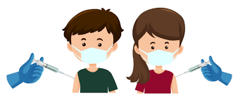
Inspiración

Slide 15
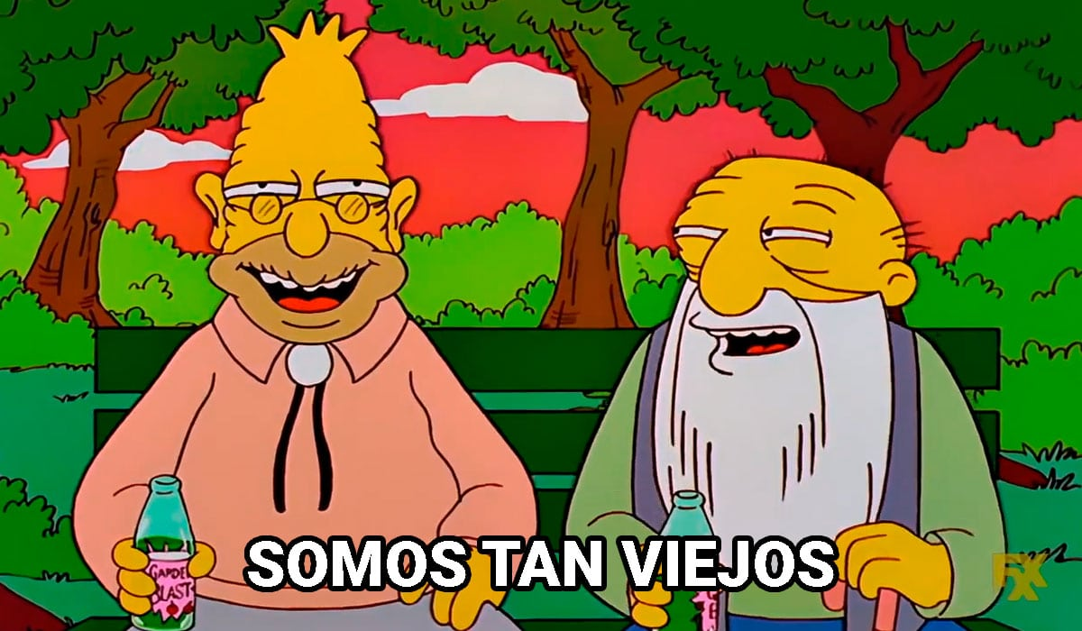
Post: ¿Por qué viven más las personas?
Copiar:
Cuanto más pasa el tiempo, más avanza la tecnología y la medicina. Ahora las personas tienen más esperanza de vida gracias a las investigaciones científicas que ayudan a tener una mejor calidad de vida y por tanto también una vida más longeva.
Fecha: | 02/05/22
Post(tipo): | Meme
Tema: | ¿Por qué viven más las personas?
Link:

Slide 16
Post: Crisis de salud en México
Copiar:
Un año después de que el primer caso de covid-19 se confirmara en México el 28 de febrero de 2020, muchos analizan con los conocimientos que se tienen ahora cuáles fueron los aciertos y errores de la estrategia del gobierno.
Fecha: | 05/05/22
Post(tipo): | Meme
Tema: | Crisis de salud en México
Link:

Slide 17
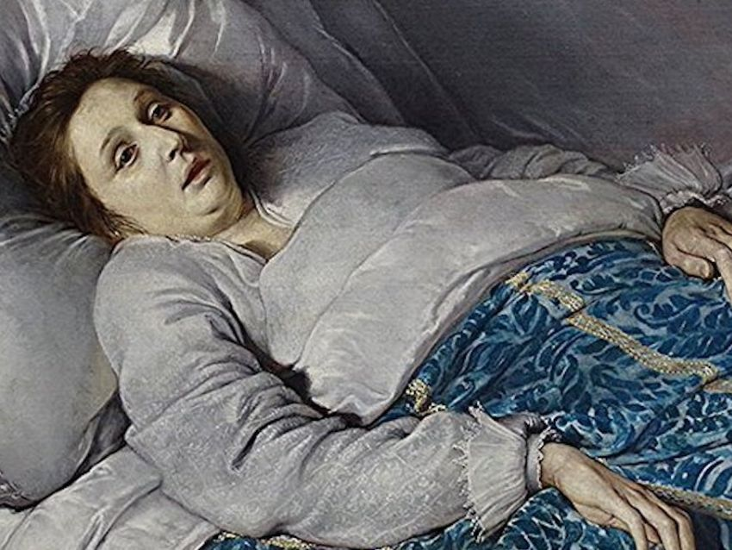
Post: Recomendaciones después de aplicarte la vacuna
Copiar:
Después de la aplicación de la vacuna es importante seguir las siguientes recomendaciones: Ser observados durante 15 a 30 minutos después de la vacunación. Incluso después de la vacunación, todavía debemos usar una mascarilla y evitar grandes multitudes o reuniones para evitar la propagación de COVID-19. Si tiene alguna reacción o inquietud después de la vacunación, llame a nuestra Línea de asesoramiento de enfermería. No ingerir bebida alcohólicas, mariscos, carnes, embutidos, esto con la finalidad de saber si hay un malestar es por efectos de la vacuna y no por intoxicación de alimentos
Fecha: | 10/05/22
Post(tipo): | Meme
Tema: | Recomendaciones después de aplicarte la vacuna
Link:

Slide 18
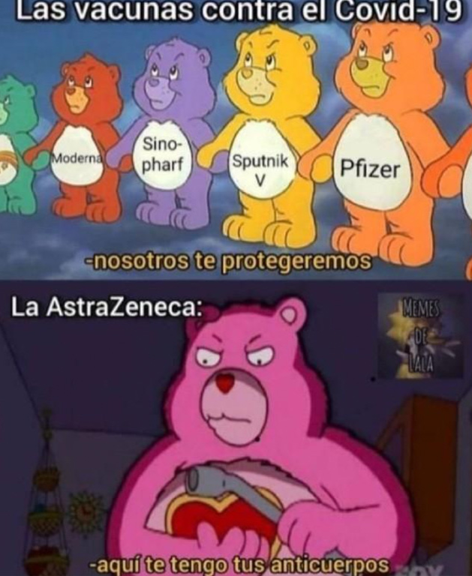
Post: Efectos secundarios
Copiar:
Frecuentes: dolor, endurecimiento, inflamación o aumento de la temperatura en el sitio de inyección, dolor de cabeza, debilidad, dolores musculares o articulares, mareo, escalofríos. Poco frecuentes: náuseas, fiebre, taquicardia, dolor de garganta, escurrimiento nasal, tos. Si persisten las molestias acuda con nosotros en la página web para consulta.
Fecha: | 15/05/22
Post(tipo): | Meme
Tema: | Efectos secundarios
Link:

Slide 19
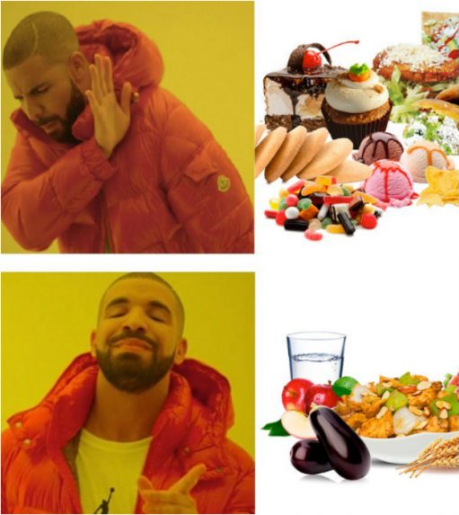
Post: Hábitos alimenticios
Copiar:
Es importante llevar una vida con hábitos saludables para resistir cualquier enfermedad.
Fecha: | 18/05/22
Post(tipo): | Meme
Tema: | Hábitos alimenticios
Link:

Slide 20

Post: Medidas Para cuidarnos
Copiar:
A pesar que ya estés vacunado no olvides seguir con las medidas de seguridad. Recuerda que estar vacunado no te descarta de enfermarte, sino que ayuda a que la enfermedad no te entuben o en el peor de los casos la muerte. Pero hay que seguir cuidándonos.
Fecha: | 26/05/22
Post(tipo): | Meme
Tema: | Medidas Para cuidarnos
Link:

Slide 21
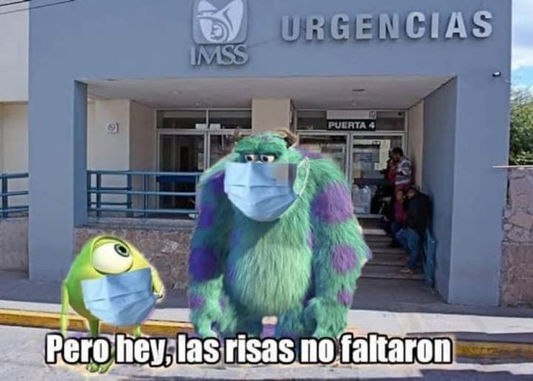
Post: No olviden el personal de salud son personas
Copiar:
En esta contingencia hay que cuidarnos todos, debes cuidarte tú con buenos hábitos alimenticios para mejorar tu sistema inmune. Por otro lado hay que recordar que el personal de salud también son humanos, no tiene caso que vayas a que te curen si tu no te cuidas, ayúdanos a ayudarte.
Fecha: | 28/05/22
Post(tipo): | Meme
Tema: | No olviden el personal de salud son personas
Link:

Slide 22
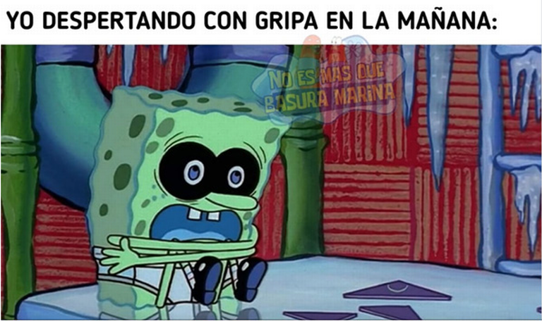
Post: No te sugestiones, revísate
Copiar:
Puede que por el cambio de clima tengas alergia, y esta bien. Puede que por algún medicamente que estés tomando para controlar una enfermedad te de algunos efectos secundarios. Debes de revisar con tu médico, todo tiene explicación. No te sugestiones.
Fecha: | 30/05/22
Post(tipo): | Meme
Tema: | No te sugestiones, revísate
Link:

